Slide 1
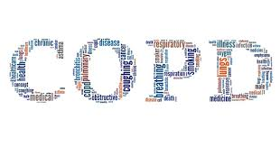






BỆNH LÝ HỌC
BỆNH PHỔI TẮC NGHẼN MẠN TÍNH - COPD
GVHD: ThS.BS NGUYỄN PHÚC HỌC
NHÓM 5
LÊ THỊ HOÀI NHI
LÊ HUỲNH NGỌC NHƯ
NGUYỄN THỊ BÍCH HOÀNG
NGUYỄN THỊ NGỌC NỮ
VÕ THỊ THANH THÙY
VÕ THANH SƠN

Slide 2
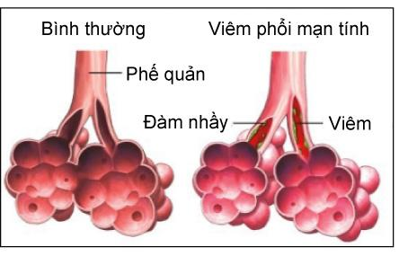
1. Định nghĩa, nguyên nhân
1.1 Định nghĩa
(Theo HƯỚNG DẪN CHẨN ĐOÁN VÀ ĐIỀU TRỊ BỆNH PHỔI TẮC
NGHẼN MẠN TÍNH - Ban hành kèm theo Quyết định số 2866/QĐ-BYT
ngày 08 tháng 7 năm 2015 của Bộ trưởng Bộ Y tế)
Bệnh lí hô hấp mạn tính có thể dự phòng và điều trị được.
COPD
Sự tắc nghẽn luồng khí thở ra không có khả năng hồi phục hoàn toàn
Sự cản trở thông khí này thường tiến triển từ từ
Liên quan đến phản ứng viêm bất thường của phổi với các hạt bụi hoặc khí độc hại mà trong đó khói thuốc lá, thuốc lào đóng vai trò hàng đầu.

Slide 3
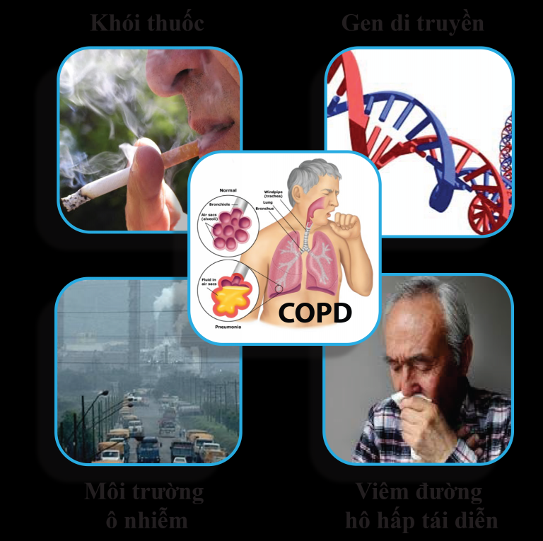
1.2 Nguyên nhân, các yếu tố nguy cơ
Nguyên nhân
*Các yếu tố nguy cơ
Hút thuốc lá, thuốc lào Khoảng 15% số những người hút thuốc có triệu chứng lâm sàng của COPD.
*Các yếu tố khác
-Yếu tố môi trường:
+ Ô nhiễm môi trường: tiếp xúc với bụi và hoá chất nghề nghiệp, ô nhiễm không khí trong và ngoài nhà.
+Nhiễm trùng đường hô hấp
- Yếu tố cá thể:
+ Tăng tính phản ứng của phế quản
+ Thiếu alpha1- antitrypsine
+ Tuổi cao

Slide 4
2. Cơ chế bệnh sinh & sinh lý bệnh
2.1 Cơ chế bệnh sinh
Phản ứng viêm được khuếch đại:
Kích hoạt đại thực bào và tế bào thượng bì sản xuất ra TNFalpha và một số chất trung gian gây viêm như IL8 và ILB4..
Sự tham gia của các tế bào viêm:
Sự tham gia của bạc cầu trung tính, đại thực bào và lympho ..
Stress oxy hóa:
Sự mất quân bình rõ ràng chất oxy hóa và chất chống oxy hóa, trong đó chủ yếu là các chất oxy hóa, đó là hydrogen peroxide (H2O2) và nitric oxide (NO).
Thiếu alpha1 antitrypsine là môt chất ức chế một số proteine thuyết thanh làm gia tăng nguy cơ gây khí phế thủng; elastin là một thành phần chính của thành phế bào bị huỷ bởi neutrophile elastase. Sự mất quân bình giữa proteinase và antiproteinase nội sinh gây nên sự phá huỷ phổi, suy giảm hoạt tính của antiproteinase
Mất cân bằng protease-antiprotease:

Slide 5
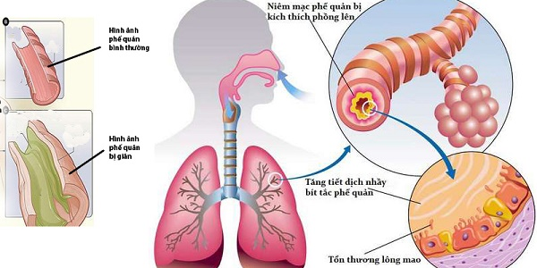
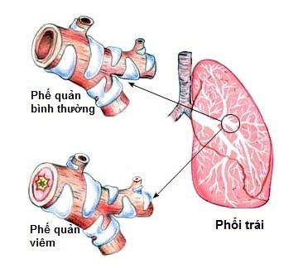
2.2 Sinh lý bệnh
Hạn chế luồng khí thở ra và ứ khí ở phổi:
sự giảm FEV1 và tỉ FEV1/FVC giảm
Giảm trao đổi khí ở phế nang
Sự mất quân bình giữa thông khí / tưới máu
Tăng tiết nhầy: do sự kích thích các tuyến tiết chất bởi những chất trung gian gây viêm
Tăng áp lực mạch máu phổi do: sự co mạch, sự tái cấu trúc những động mạch phổi.
Biểu hiện ngoài phổi: suy kiệt, yếu cơ xương, loãng xương, trầm cảm, thiếu máu dai dẳng…
Đợt kịch phát (đợt cấp): phần lớn là nhiễm khuẩn [VR (50%), VK ( S.pneumoniae, H. influenzae và M.Catarrhalis) ] và ô nhiễm không khí.

Slide 6

3. Triệu chứng
3.1 Triệu chứng lâm sàng
Triệu chứng chức năng:
- Ho xuất hiện vào ban ngày, kèm theokhạc đờm, khó thở
Triệu chứng thực thể
Tím trung ương. Các khoảng gian sườn nằm ngang, lồng ngực hình thùng. Dấu hiệu Hoover. Tần số thở lúc nghỉ > 20 lần / phút, nhịp thở nông. Bệnh nhân thở ra với môi mím lại với mục đích làm chậm lại luồng khí thở ra để có thể làm vơi phổi có hiệu quả hơn. Nghe phổi âm phế bào giảm, có ran wheezing.
company’s sub contents
3.2 Chức năng thông khí phổi
Rối loạn thông khí tắc nghẽn không phục hồi hoàn toàn với nghiệm pháp giãn phế quản với 400 mcg salbutamol hoặc 80mcg ipratropium khí dung hoặc phun hít với buồng đệm, 30 phút sau đo lại, vẫn thấy chỉ số Gaensler <70%. Khí máu PAO2 giảm, PACO2 tăng ở thể nặng
3.3 Các xét nghiệm khác
X quang phổi thường, Chụp CT scanner, điện tâm đồ, siêu âm tim.

Slide 7
4. Phân loại và tiến triển
4.1 Phân loại
Nhóm A
Nhóm B
Nhóm C
Nhóm D
Nguy cơ thấp, triệu chứng ít, đặc trưng với GOLD 1 hoặc GOLD 2 (giới hạn đường thở nhẹ hoặc trung bình), và /hoặc có 0-1 đợt cấp trong một năm, không có đợt cấp phải nhập viện, và thang điểm CAT < 10 hoặc mMRC từ 0-1
Nguy cơ thấp, triệu chứng nhiều, đặc trưng với GOLD 1 hoặc GOLD 2 (giới hạn đường thở nhẹ hoặc trung bình), và /hoặc có 0-1 đợt cấp trong một năm, không có đợt cấp phải nhập viện, và thang điểm CAT ≥ 10 hoặc mMRC ≥ 2
Nguy cơ cao, triệu chứng ít, đặc trưng với GOLD 2 hoặc GOLD 3 (giới hạn đường thở nặng hoặc rất nặng), và /hoặc có ≥ 2 đợt cấp trong một năm, có ≥ 1 đợt cấp phải nhập viện, và thang điểm CAT < 10 hoặc mMRC từ 0-1.
Nguy cơ cao, triệu chứng nhiều, đặc trưng với GOLD 2 hoặc GOLD 3 (giới hạn đường thở nặng hoặc rất nặng), và /hoặc có ≥ 2 đợt cấp trong một năm, có ≥ 1 đợt cấp phải nhập viện, và thang điểm CAT ≥ 10 hoặc mMRC ≥ 2.

Slide 8

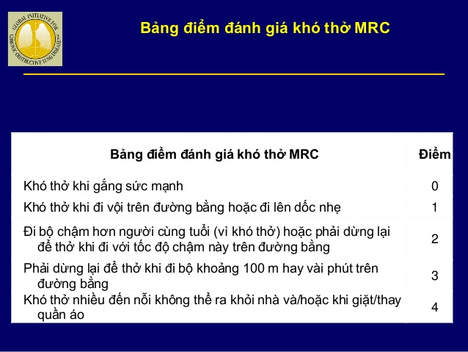
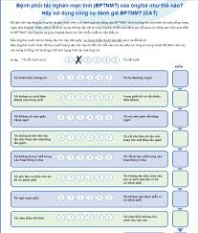
4.2 Đánh giá cơn hen
Đánh giá đợt cấp: hô hấp của bệnh
nhân trở nên tệ hơn và vượt ra khỏi
ngưỡng thay đổi hằng ngày.
Bệnh nhân sẽ có tiên lượng xấu
và nguy cơ tử vong cao nếu có hơn
2 đợt cấp hoặc 1 đơt cấp phải phải
nhập viện trong năm.
Đánh giá COPD
ĐÁNH GIÁ COPD VỚI BẢNG ĐIỂM MMRC
ĐÁNH GIÁ COPD VỚI BẢNG ĐIỂM CAT

Slide 9
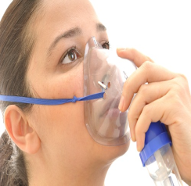
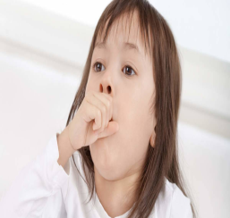
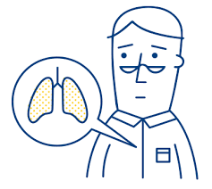
4.3 TIẾN TRIỂN
5. CHUẨN ĐOÁN
• Sau đợt cấp tái diễn có suy hô hấp cấp, 50% tử vong trong vòng 1 năm.
Nên nghĩ tới COPD nếu >40 tuổi và có những chức năng sau:
Khó thở: xấu dần, khi làm nặng và dai dẳng
Tiến triển tự nhiên từ khi xuất hiện COPD đến Tâm phế mãn khoảng 6 – 10 năm
Sau đợt cấp COPD đầu tiên, 70% tử vong trong vòng 2 năm.
Ho kinh niên, có đờm hoặc ho khan.
Tiền sử tiếp xúc. Gia đình có người bị COPD

Slide 10
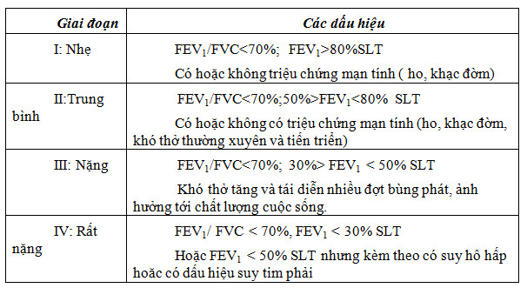
5.1 Chuẩn đoán mức độ nặng nhẹ

Slide 11
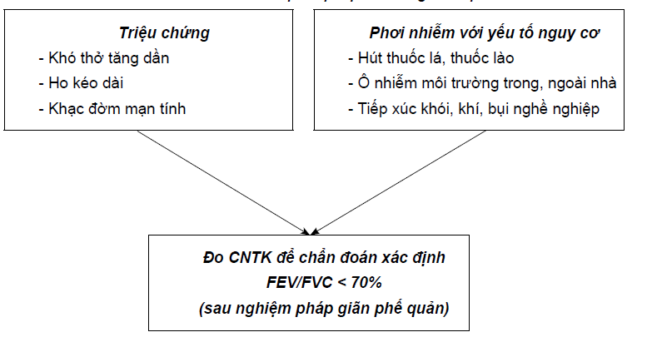
5.2 Chuẩn đoán xác định
Dựa vào đo chức năng thông khí bằng hô hấp kế thấy có rối loạn thông khí tắc nghẽn không hồi phục hoàn toàn.

Slide 12

6. Điều trị
Ngừng việc tiếp xúc với yếu tố nguy cơ - Ngừng tiếp xúc với: khói thuốc lá thuốc lào, bụi, khói bếp củi than, khí độc...
Cai nghiện thuốc lá, thuốc lào
6.1
ĐIỀU TRỊ CHUNG
Tiêm vắc xin phòng nhiễm trùng đường hô hấp.
Phục hồi chức năng hô hấp
Các điều trị khác
Vệ sinh mũi họng thường xuyên.
Giữ ấm cổ ngực về mùa lạnh.
Phát hiện sớm và điều trị kịp thời các nhiễm trùng tai mũi họng, răng hàm mặt.
Phát hiện và điều trị các bệnh đồng mắc.

Slide 13
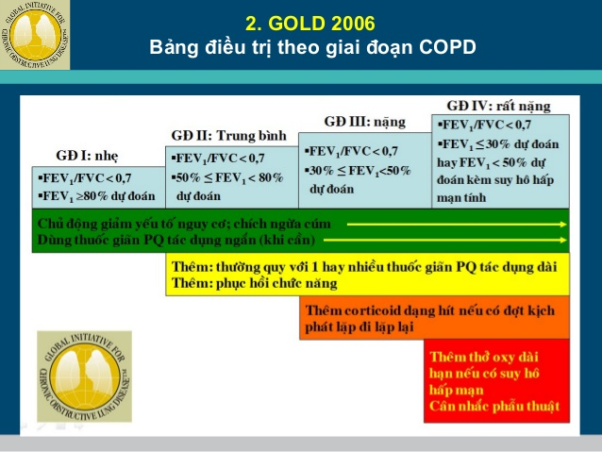
6.2 Điều trị ở thời kì ổn định
6.3 Điều trị đợt cấp
Thở oxy tại nhà
Kết hợp nhiều nhóm thuốc giãn phế quản.
Sử dụng các corticoid
Các loại thuốc kháng sinh
Các dạng kết hợp
Theo dõi và chỉ địng bệnh nhân nhập viện điều trị.

Slide 14
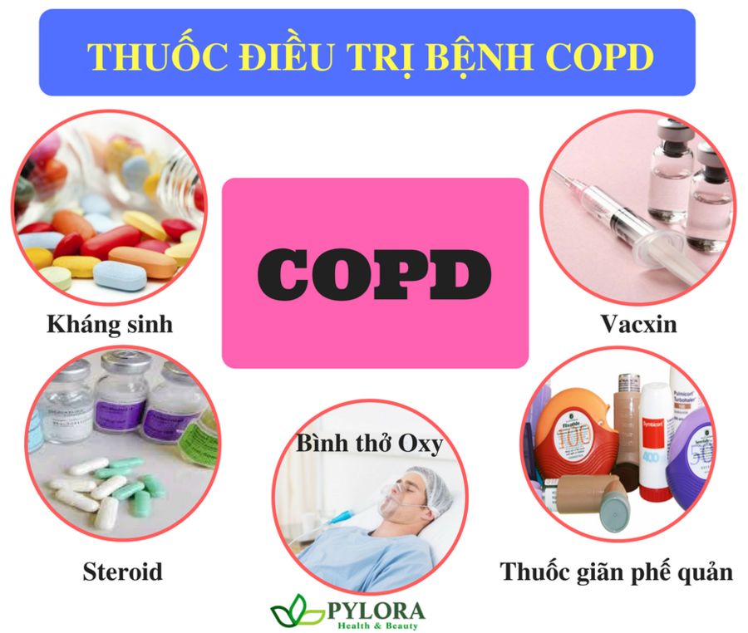
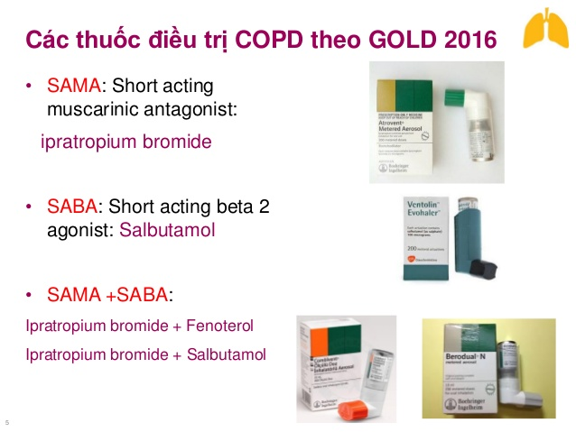

Slide 15
Nhóm thuốc | Một số hoạt chất | Tác dụng | Tác dụng phụ
Cắt cơn nhanh | Thuốc hít:Salbutamol, Tebutaline | Giãn phế quản tác dụng ngắn | Chóng mặt, tim đập nhanh, chuột rút.
 | Thuốc hít:Ipratropium | Kháng Cholinergic | Có thể gây khô miệng
Thuốc dự phòng | Thuốc hít:Salmeterol Thuốc uống:Theophyline | Giãn phế quản tác dụng dài | Chóng mặt, tim đập nhanh, chuột rút. Giám sát đều đặn mức độ Theophyline trong máu có thể phòng tránh các tác dụng phụ nghiêm trọng như co giật.
 | Thuốc hít:Beclomethasome, budesonide Thuốc uống: Prednisone methylpre -dnisolone | Corticoid kháng viêm | Nấm miệng, khàn tiếng, nhức đầu. Mụn trứng cá, viêm loét dạ dày, tăng huyết áp, loãng xương, hạ kali máu.
 | Thuốc hít: Cromolyn, nedocromil | Thuốc kháng viêm khác | Khô họng, buồn nôn
 | Thuốc uống: Montelukast | Biến đổi Leucotriene | Nhức đầu, chóng mặt, buồn nôn

Slide 16
Thank You !

